Slide 1
Travature reticolari

Slide 2
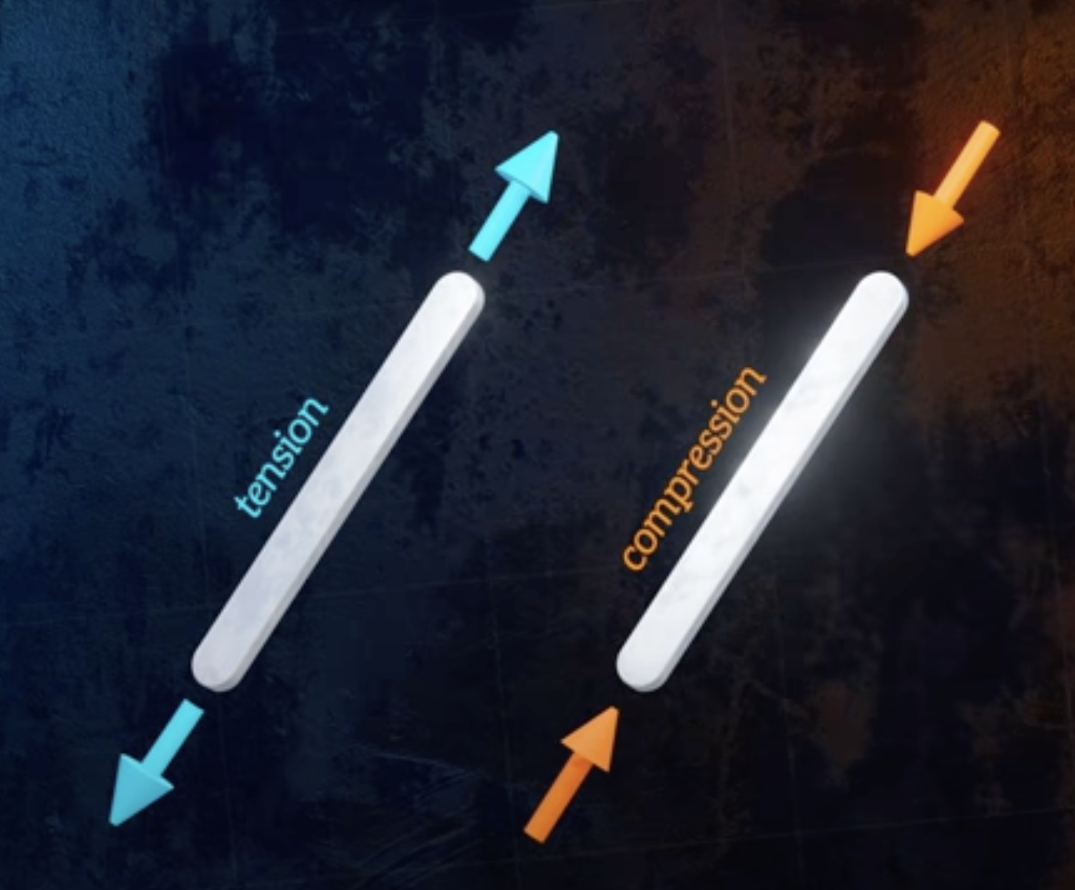
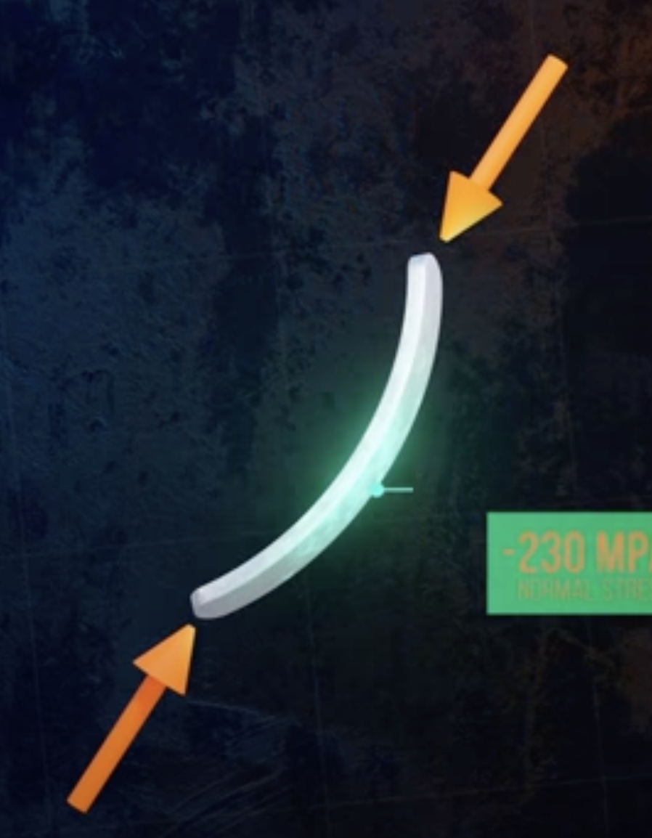
Una barra tesa cede quando lo sforzo normale supera la tensione di snervamento
E se viene caricato in compressione, cederà schiacciandosi quando viene superata la resistenza alla compressione
Ma c'è un altro modo in cui la barra può cedere quando è in compressione, ovvero deformandosi.
L'instabilità si verifica quando il carico di compressione applicato raggiunge un certo valore critico, provocando un cambiamento nella forma della barra.
Ciò non comporta sempre il cedimento o la frattura del materiale, ma l'instabilità è ancora considerata una modalità di cedimento poiché la struttura deformata non è più in grado di sostenere

Slide 3
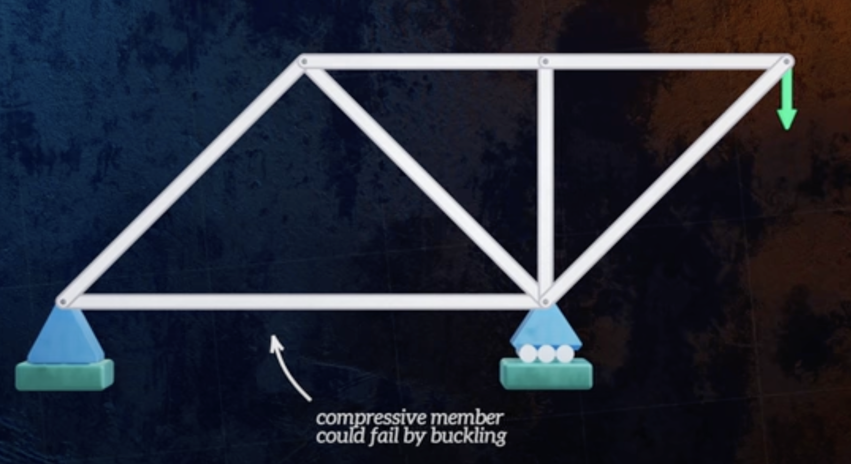
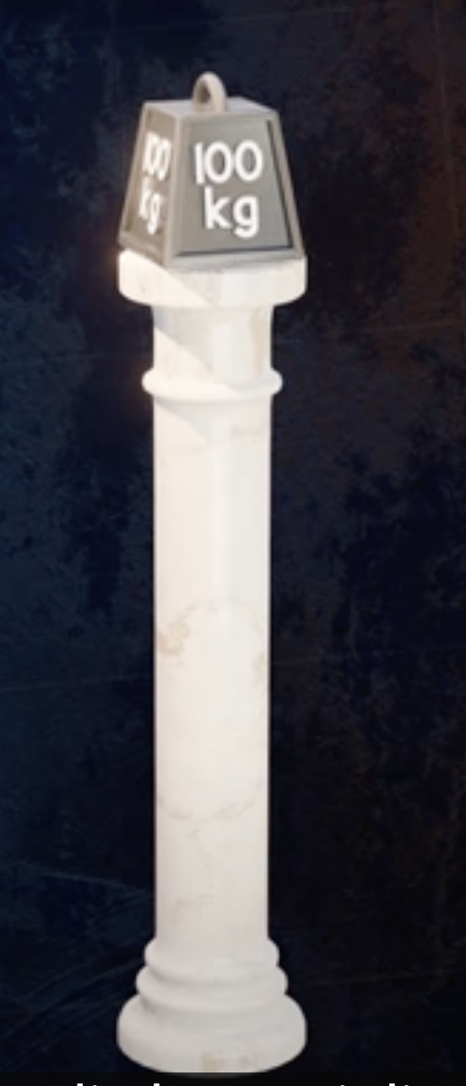
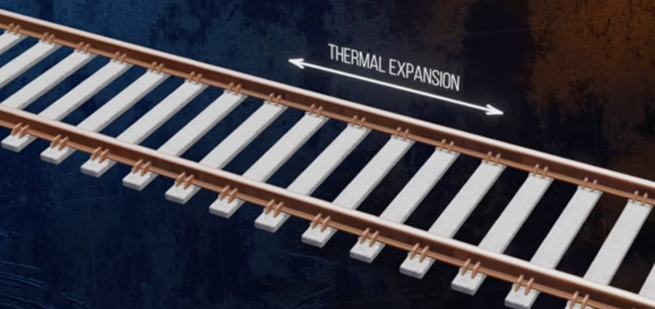

L'esempio più semplice di una struttura a rischio di instabilità è una colonna.
Ma anche i singoli elementi di tralicci e telai possono essere caricati in compressione e quindi sono a rischio di instabilità.
Quando i binari ferroviari si riscaldano in una giornata calda, l'acciaio di cui sono fatti i binari tende ad espandersi, ma l'espansione nella direzione assiale viene impedita, e quindi si accumula una forza assiale di compressione, che può portare all'instabilità.

Slide 4
Nel 1744, il matematico Leonhard Euler pubblicò un libro in cui espose un nuovo metodo per analizzare le funzioni, chiamato calcolo delle variazioni.
Per illustrare come questo nuovo metodo potrebbe essere applicato, Eulero ha incluso in un'appendice la derivazione di un'equazione per il carico assiale che causerà la deformazione di una colonna. Questa è la formula di instabilità di Eulero, una semplice equazione che gli ingegneri continuano a utilizzare quasi 300 anni dopo per progettare colonne e altri elementi che vengono caricati in pura compressione.

Slide 5
In base alla formula di Eulero, iI carico critico al quale una colonna diventa instabile dipende solo da tre parametri,
la lunghezza,
il momento di inerzia della sua sezione trasversale
modulo di Young del materiale della colonna.
In particolare, il carico critico non dipende affatto dalla resistenza del materiale.
Questa forma dell'equazione è valida per una colonna fissata a entrambe le estremità,
il che significa che le estremità possono ruotare ma non traslare orizzontalmente.

Slide 6
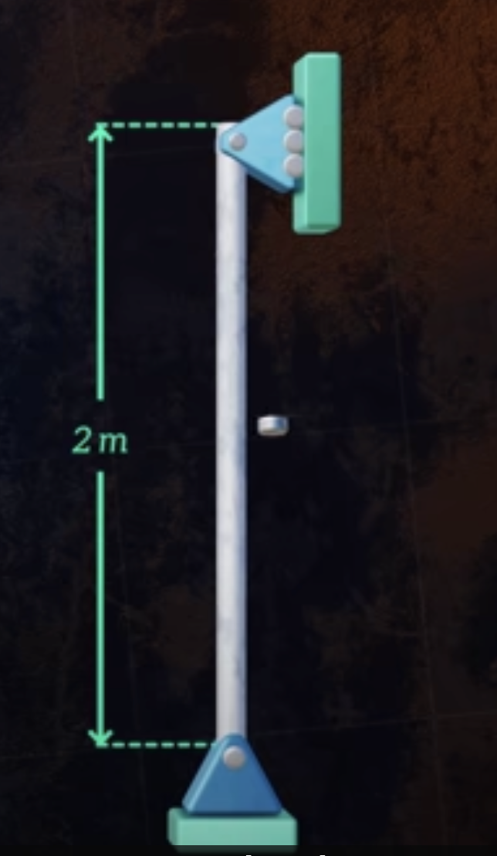
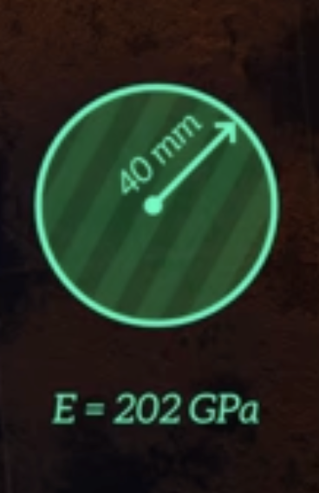
Quindi una colonna d'acciaio alta 2 metri che ha una sezione trasversale circolare con un raggio di 40mm
dovrebbe essere in grado di supportare un carico di circa 1000kN
Al carico di instabilità critico, qualsiasi piccola perturbazione, che si tratti di una forza laterale o di una piccola imperfezione, causerà la flessione della colonna.
Si noti come, moltiplicando per 2 la lunghezza dell’asta, il carico critic diminuisca di un fattore 4

Slide 7
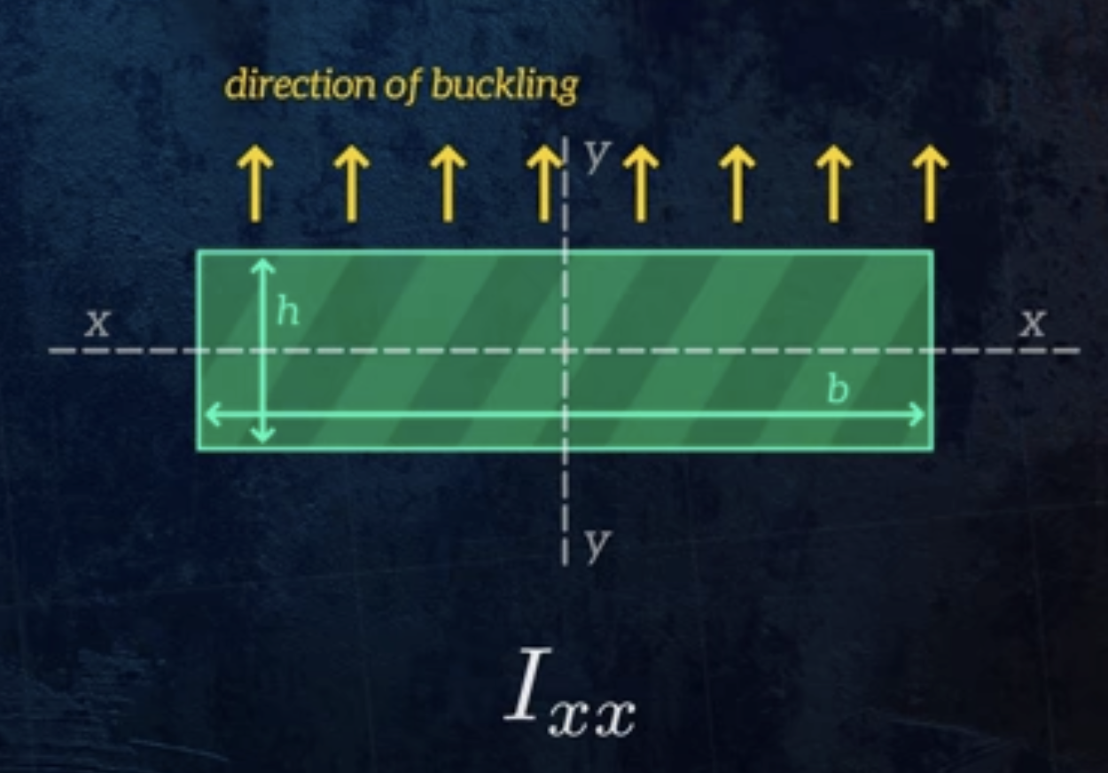
Se la sezione trasversale ha un momento di inerzia dell'area inferiore rispetto a un particolare asse, la colonna si deformerà in quella direzione e deve essere utilizzato il valore più piccolo di I per calcolare il carico critico

Slide 8
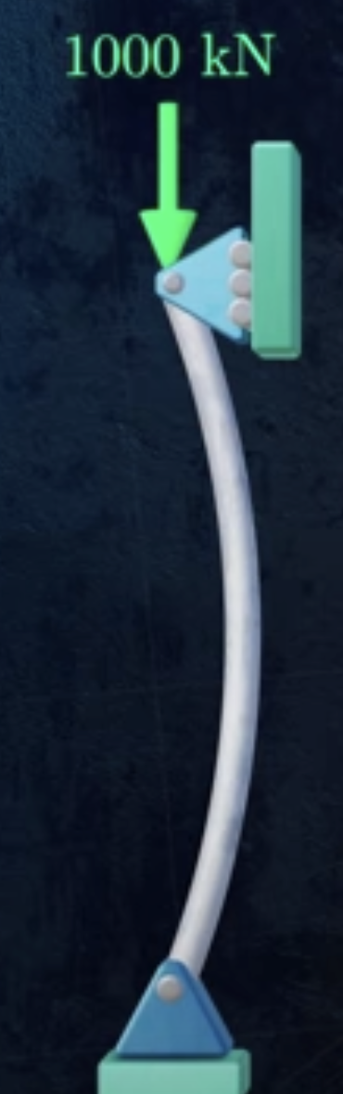
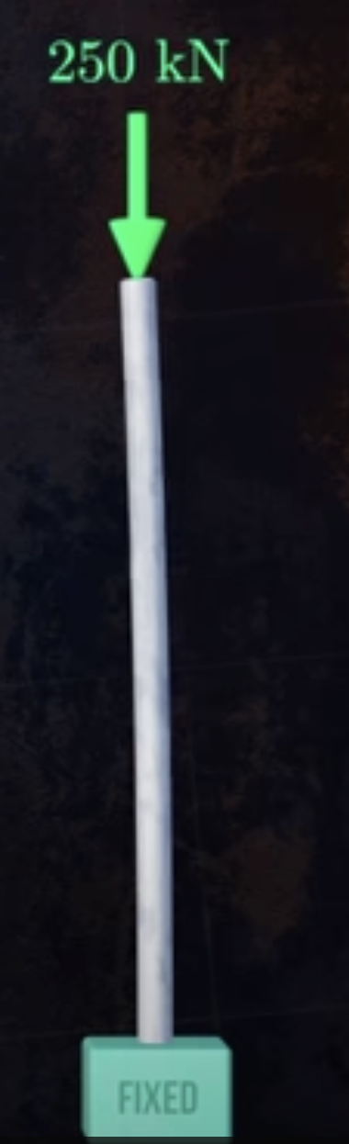
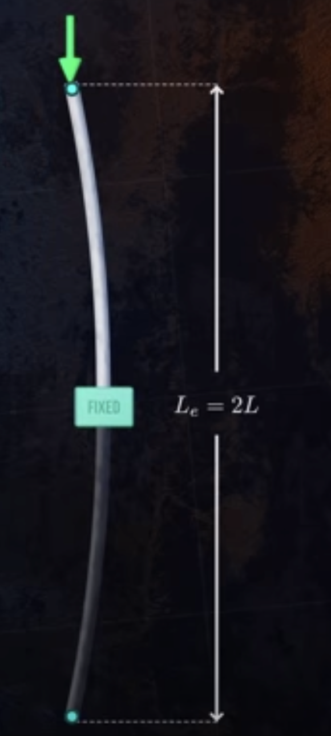
Se le condizioni dell'estremità cambiano in modo che la colonna sia fissa a un'estremità e libera all'altra, sarà chiaramente in grado di sostenere solo un carico molto minore prima dell'instabilità
Possiamo facilmente modificare la formula di Eulero per tenere conto delle diverse condizioni finali introducendo il concetto di lunghezza efficace
La lunghezza efficace può essere definita come la distanza tra i punti di flesso sulla deformata
Per la trave incernierata, la lunghezza efficace e’ pari alla lunghezza della trave.
Per una colonna libera nella parte superiore e completamente fissa nella parte inferiore, la distanza tra i punti di flesso è il doppio della lunghezza della colonna.

Slide 9
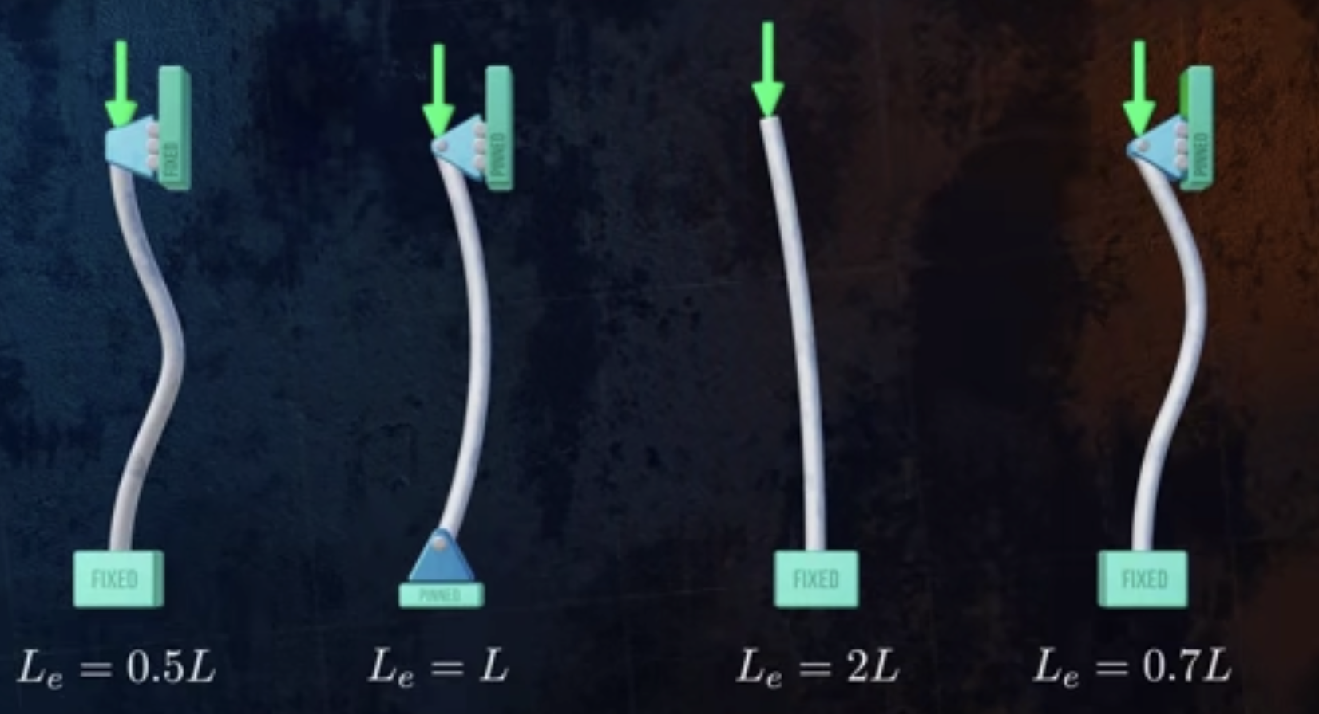
Qui sono riportate alcune altre condizioni di vincolo comuni e corrispondenti lunghezze efficaci.
Le condizioni di vincolo fanno chiaramente un'enorme differenza per il carico di punta critico e devono essere considerate con molta attenzione.

Slide 10
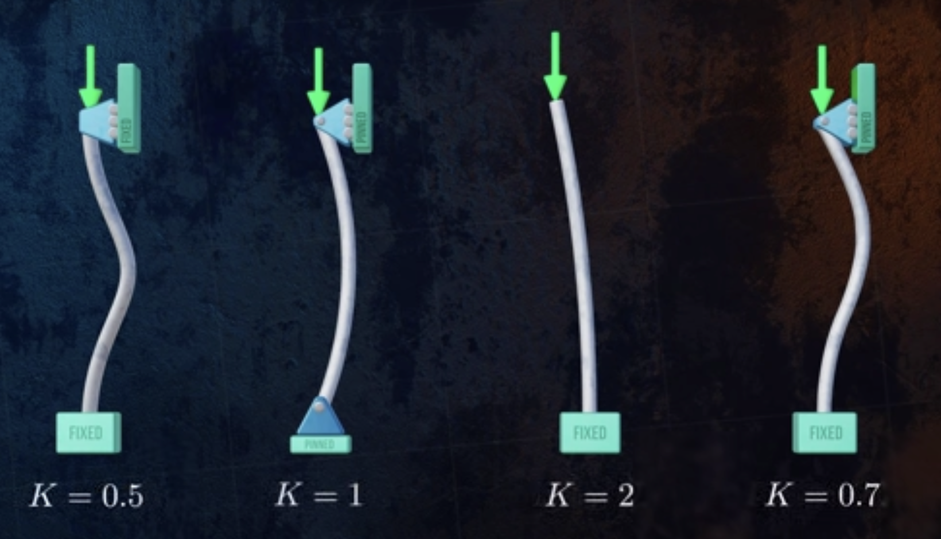
In alternativa, l’effetto delle condizioni di vincolo puo` essere tenuto in conto introducendo un fattore moltiplicativo K per la lunghezza

Slide 11
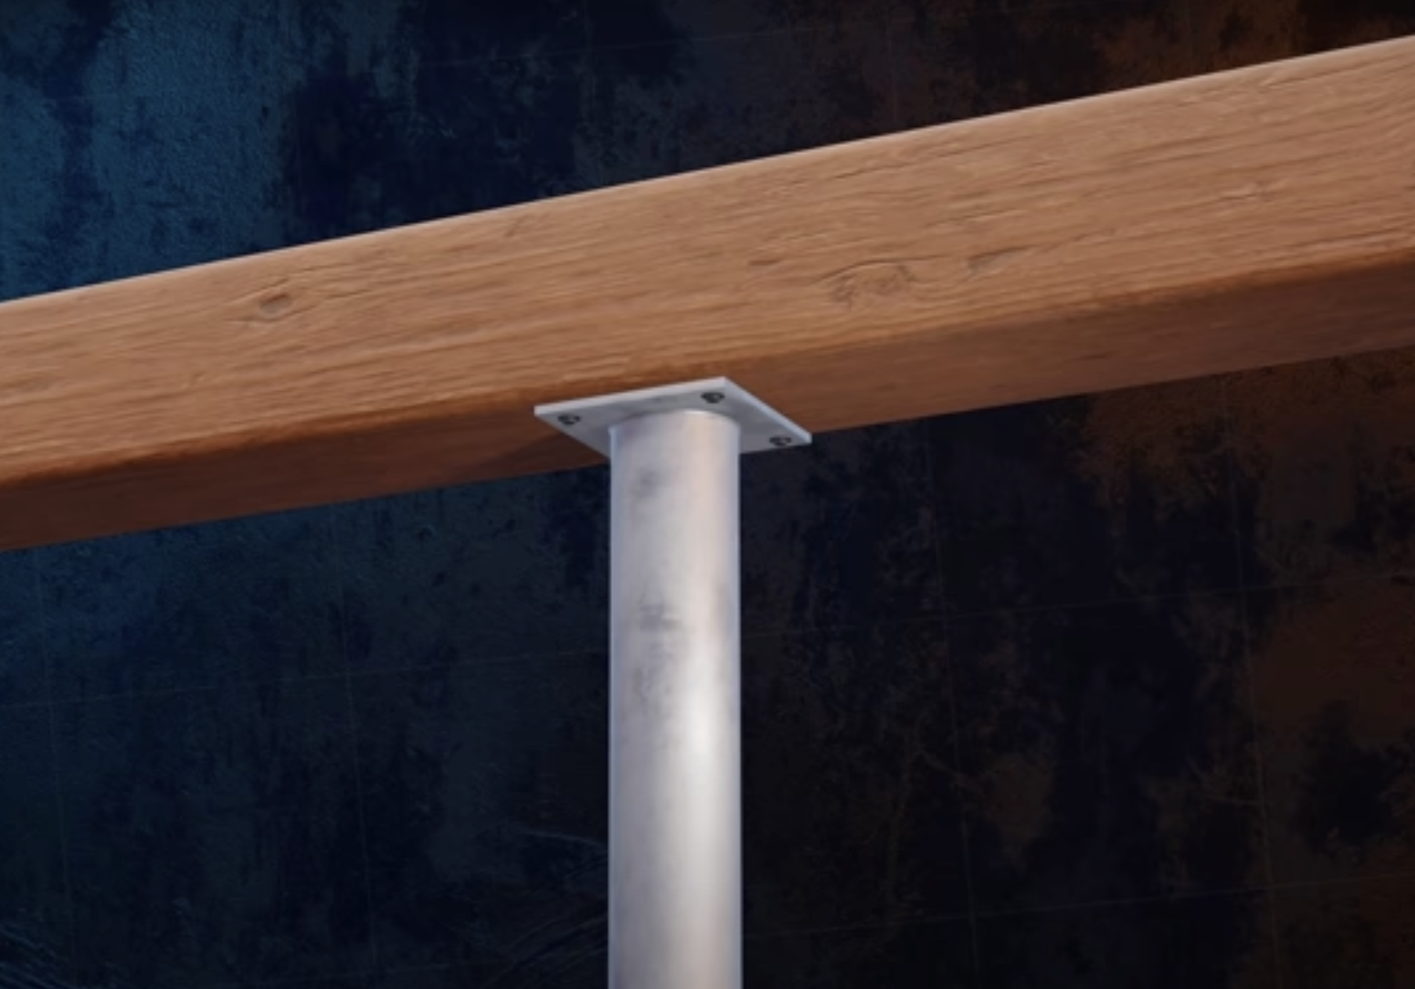
In alternativa, l’effetto delle condizioni di vincolo puo` essere tenuto in conto introducendo un fattore moltiplicativo K per la lunghezza.
Tuttavia, nelle applicazioni non e` sempre chiaro quali siano le condizioni di vincolo.
Si consideri l’esempio nella figura di sotto.

Slide 12
In alternativa, l’effetto delle condizioni di vincolo puo` essere tenuto in conto introducendo un fattore moltiplicativo K per la lunghezza.
Tuttavia, nelle applicazioni non e` sempre chiaro quali siano le condizioni di vincolo.
Si consideri l’esempio nella figura di sotto.

Slide 13
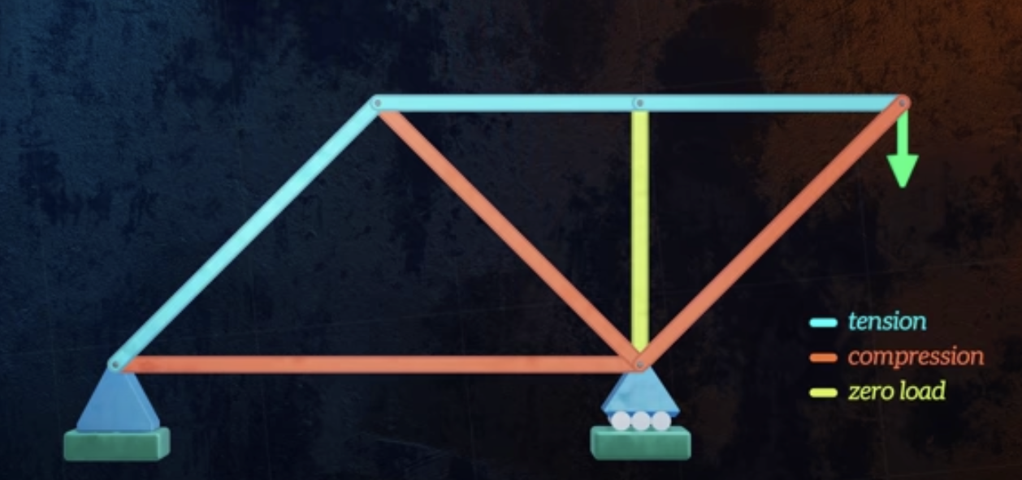
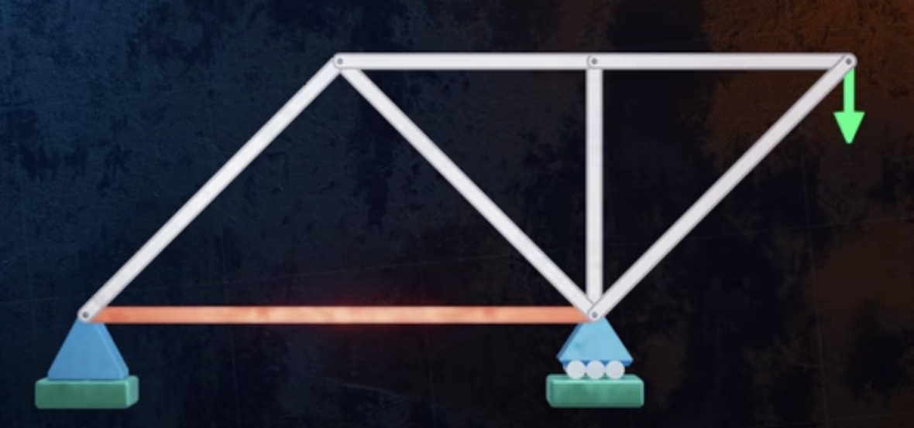
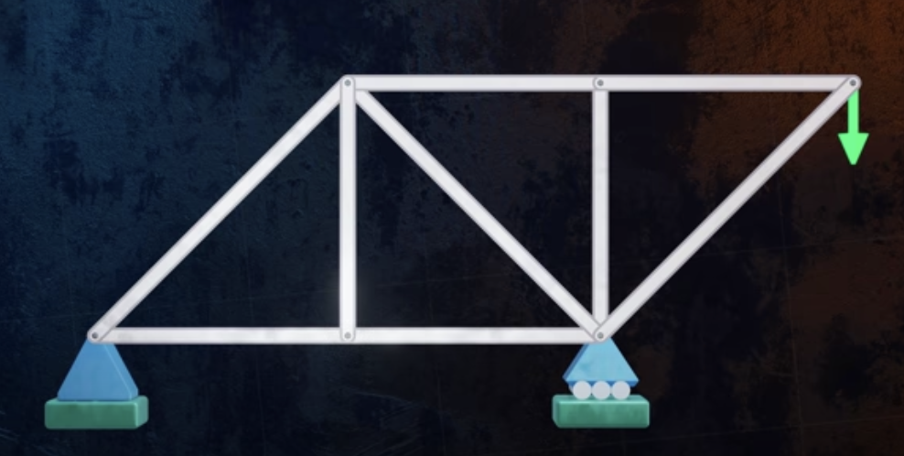
È per questo che non progetteresti mai una struttura reticolare con lunghe aste compressive come questa.
L’elemento evidenziato di sotto e` il piu’ lungo degli altri, ed e’ il primo ad instabilizzarsi. Per evitare questo fenomeno possiamo introdurre un altro elemento di rinforzo.

Slide 14
È per questo che non progetteresti mai una struttura reticolare con lunghe aste compressive come questa.
L’elemento evidenziato di sotto e` il piu’ lungo degli altri, ed e’ il primo ad instabilizzarsi. Per evitare questo fenomeno possiamo introdurre un altro elemento di rinforzo.

Slide 15
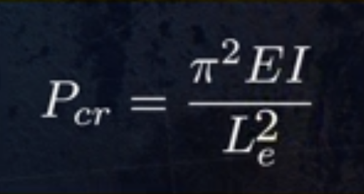
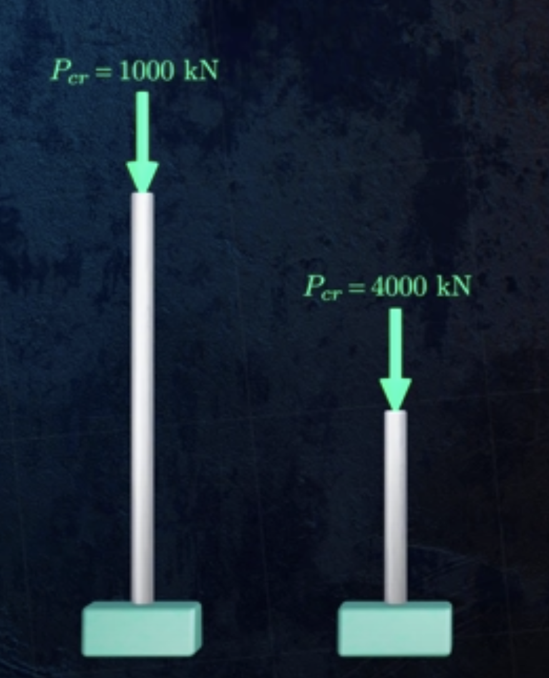
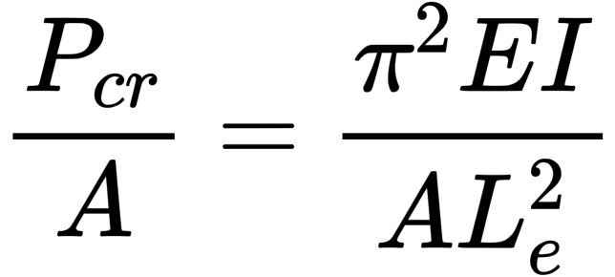
Tornando alla formula di Eulero, osserviamo che se raddoppiamo la lunghezza di una colonna, il peso massimo che essa puo` sostenere si riduce di 4.
Dividendo ambo i membri dell’equazione per A troviamo

